Slide 1
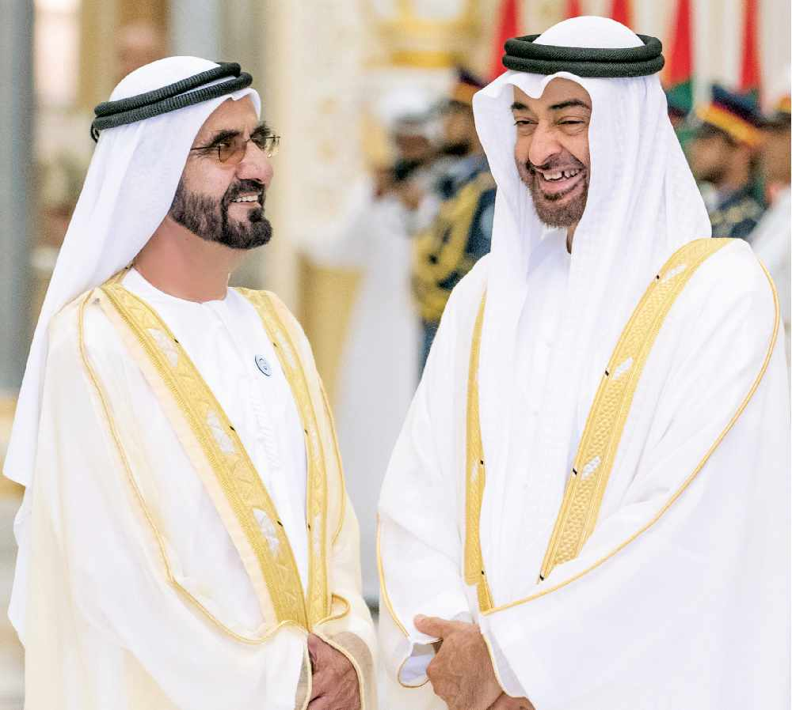
مدرسة سارة للتعليم الأساسي ح1
إعداد المعلمة: ناهد سعد

Slide 3
التقويم
مدرسة سارة للتعليم الأساسي حلقة 1
مجلس 2 نطاق 1
السنة
الشهر
التاريخ
اليوم
2021
أيام الأسبوع
1443
الأحد
التاريخ
ميلادي
شهور السنة
الاثنين
هجري
مارس
فبراير
يناير
الثلاثاء
1
2
3
4
5
6
7
8
ربيع الأول
صفر
محرم
1
2
3
4
5
6
7
8
الاربعاء
يونيو
مايو
إبريل
9
10
11
12
13
14
15
16
جمادى الآخر
جمادى الأولى
ربيع الآخر
الخميس
9
10
11
12
13
14
15
16
سبتمبر
أغسطس
يوليو
17
18
19
20
21
22
23
24
رمضان
شعبان
رجب
الجمعة
17
18
19
20
21
22
23
24
ديسمبر
نوفمبر
أكتوبر
25
26
27
28
29
30
31
السبت
25
26
27
28
29
30
31
ذو الحجة
ذو القعدة
شوال

Slide 4
قواعد التعلم عن بعد
4
1
عدم فتح مكبر الصوت بدون إذن المعلمة.
عدم مقاطعة المعلم بأي شكل واتباع التعليمات
2
التفاعل الإيجابي
3
الالتزام بالوقت المحدد للحصص
5
الجلوس بشكل صحيح
7
حافظ على سرية كلمة السر لحسابك لعدم التعرض للتنمر الإلكتروني
6
أبلغ الخط الساخن للمدرسة في حالة تعرضك للتنمر الإلكتروني

Slide 5
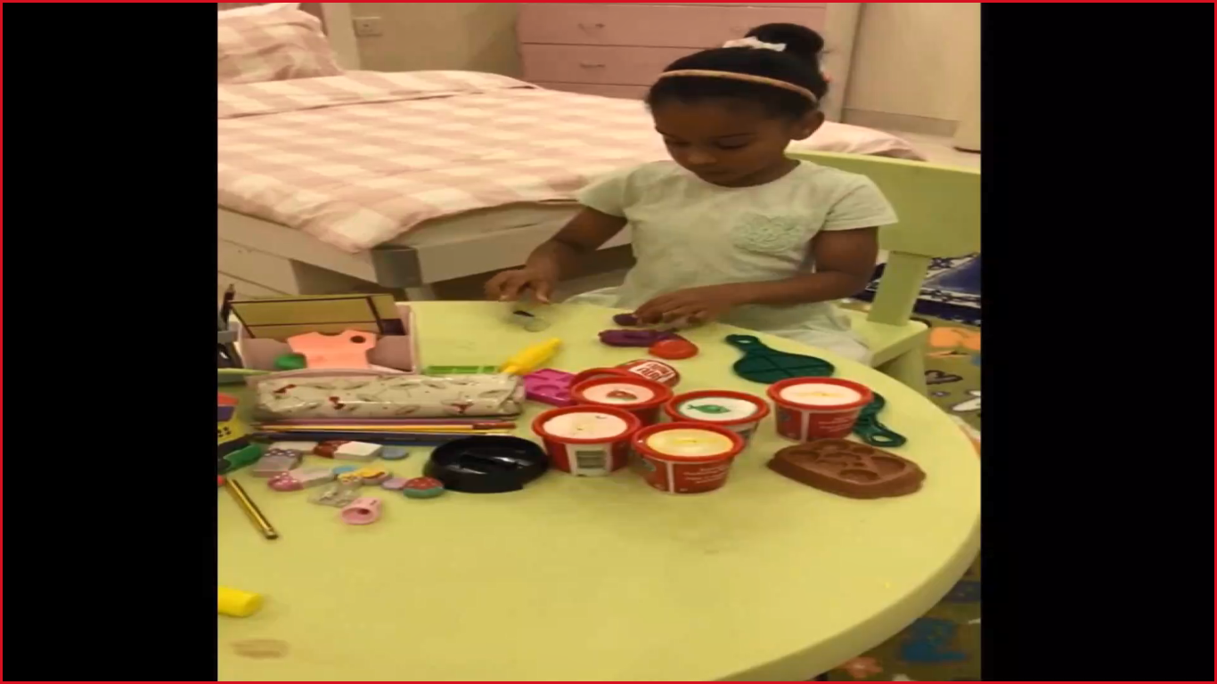
فلنقضِ وَقْتًا ممتعًا مَعَ ريم

Slide 6
1- لِماذا بادَرَتْ ريم وَتَرَكَتْ أَلْعابَها وَصَلَّتْ؟
2- مَنْ تَسْأَلْ لِتَتَعَلَّمَ الصَّلاة؟

Slide 7
عنوان الدرس:
صِفَةُ الصّلاةِ

Slide 8
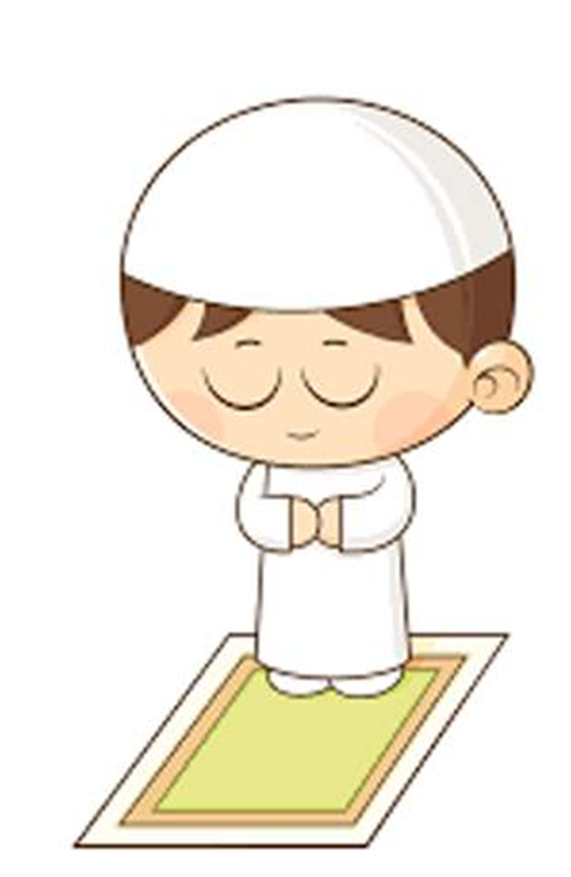
أَهْداف الدّرس:
- أَنْ يَتَعَرَّف أَهَمِّية الصَّلاةِ في حَياتِه.
- أَنْ يَسْتَخْلِص صِفَة الصّلاة الصّحيحة.

Slide 9
أجب عن الأسئلة التالية:
1- في أَيِّ عُمْرٍ أَمَرَ نَبِيُّنا مُحَمَّد صلى الله عليه وسلم الْأَطْفال بِالْبَدْءِ بالصّلاةِ؟
2- أَيْنَ فُرِضَتِ الصَّلاة؟
1- عَدِّد الصّلوات الْخَمس بالتَّرْتيب؟
2- كَمْ عَدَد رَكَعات صَلاةَ الْعَصْرِ؟
1- ما اسْمُ أَوَّلُ صَلاةٍ مِنَ الصَّلَواتِ الْخَمس؟
2- كَمْ عَدَدُ رَكَعاتْها؟

Slide 10
نواتج التعلم
- أَنْ يَتَعَرَّف أَهَمِّية الصَّلاةِ في حَياتِه.

Slide 11
الصّلاة
ئ
الرُّكْنُ الثّاني مِنْ أَرْكان الإِسْلام.
فُرِضَتْ في السّماء.
صِلة بَيْنَ الْعَبْدِ وَرَبَّه.

Slide 12
فَوائد الصّلاة
يَشْعُرُ بالرّاحة وَالاطْمئنان.
يَكْرَهُ الشّر.
يُحِبُّهُ الله
يُحِبُّ الْخَيرْ

Slide 13
أجب عن الأسئلة التالية:
- اكْتب عَلى سَبّورتك فائِدَة مِنْ فَوائد الصّلاة.
- أَيْنَ فُرِضَت الصّلاة؟
- الصّلاة هيَ الرّكْن ...... مِنْ أَرْكان الْإِسْلام.

Slide 14
نواتج التعلم
- أَنْ يَتَعَرَّف أَهَمِّية الصَّلاةِ في حَياتِه.
- أَنْ يَسْتَخْلِص صِفَة الصّلاة الصّحيحة.

Slide 15
هيا نتعلم كيف نُصَلّي

Slide 16
ماذا نَعْني بِإحْسانِ الْوضوء؟
أُحْسِنُ الْوُضوء

Slide 17
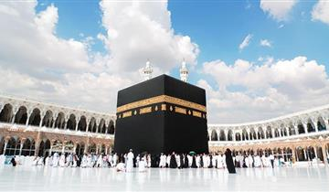
أَوّلًا:
النّيةُ واسْتَقْبال الْقِبْلة
أَرْفَعُ يَدَيَّ بِمحاذاة أُذُني وَمنكبي
أُكَبّر تكبيرةُ الإِحْرام
(اللهُ أَكْبَرُ)
ما هي قِبْلَةُ الْمُسْلِمين؟

Slide 18
أَضّعُ يَدَي الْيُمنى على الْيُسْرى على صَدري
أَقولُ دُعاءَ الْاِسْتِفْتاح
من سَيَحْفظ دعاء الاستفتاح سيحصل على وسام

Slide 19
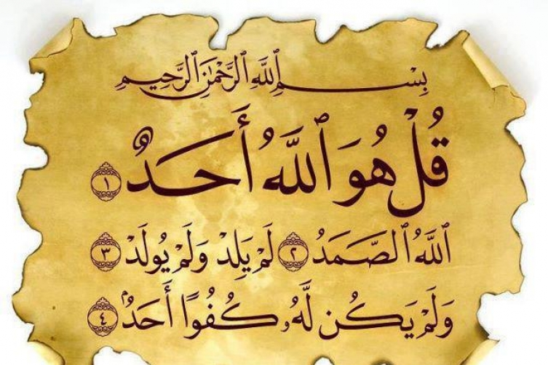
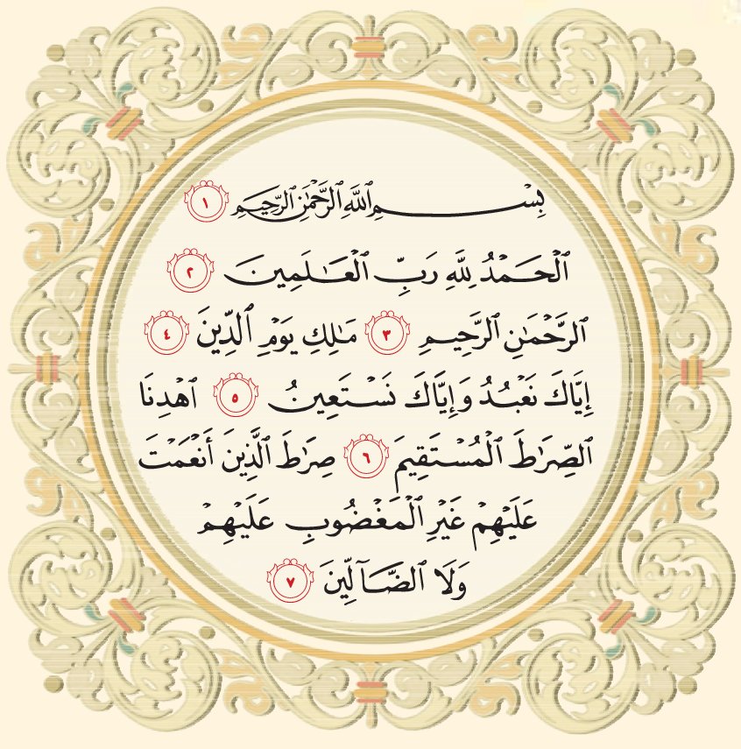
ثانيًا:
أَقْرَأُ الْفاتِحة وَ أَقْرَأُ بَعْدَها سورةً قصيرةً أو طويلةً

Slide 20
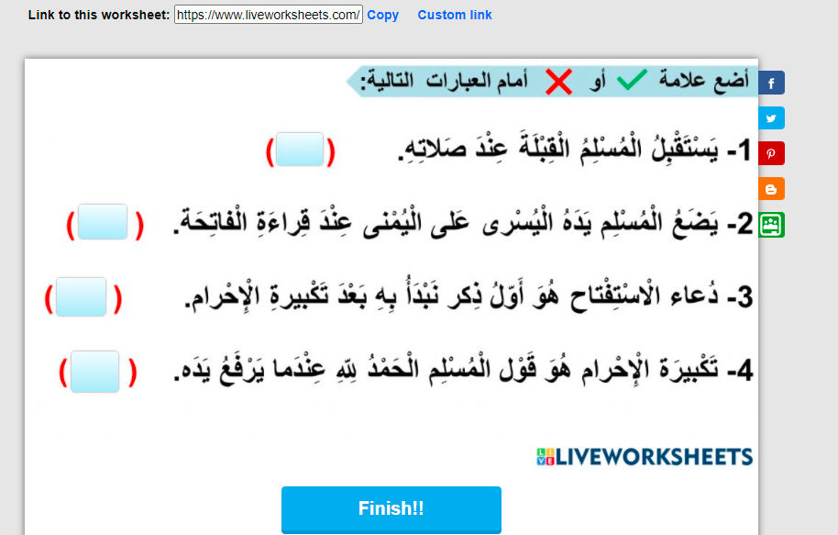
اضغط هنا لحل هذا النشاط

Slide 21
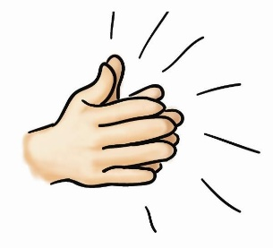
ابدأ
أضع علامة أو أمام العبارات التالية:
1- يَسْتَقْبِلُ الْمُسْلِمُ الْقِبْلَةَ عِنْدَ صَلاتِهِ. ( )
2- يَضَعُ الْمُسْلِم يَدَهُ الْيُسْرى عَلى الْيُمْنى عِنْدَ قِراءَةِ الْفاتِحَة. ( )
3- دُعاء الْاسْتِفْتاح هُوَ أَوّلُ ذِكر نَبْدَأُ بِهِ الصَّلاة بعد تكبيرة الإحرام. ( )
4- تَكْبيرَة الْإِحْرام هُوَ قَوْل الْمُسْلِم الْحَمْدُ لِلّهِ عِنْدَما يَرْفَعُ يَدَه. ( )

Slide 22
ثالثًا:
أَرْفَعُ يَدَيَّ قائِلًا: (اللهُ أَكْبَر)

Slide 23
رابعًا:
أَرْكَعُ ممكناً يدَيَّ من رُكْبتي، مَمْدود الظّهر، ولا أنزِلُ رَأْسي وَلا أرْفَعُه، بَلْ أَجْعَلُهُ بِمُسْتَوى ظهري ناظِراً لموضع السُّجود (سُبْحانَ رَبيّ الْعَظيم) 3 مَرّات
خامسًا:
أَعْتَدِلُ قائِمًا حَتَّى أَطْمَئِنَّ وَأَقول:(سَمِعَ اللهُ لِمَنْ حَمِدَه، رَبَّنا وَلَكَ الْحَمد)

Slide 24
مشهد توضيحي (كيفية الرّكوع)

Slide 26
سادِسًا:
أُكَبِّر، ثُمَّ أَسْجُد قائِلاً: (سُبْحانَ رَبِيَّ الْأَعْلى ) 3 مرات

Slide 27
سابِعًا:
أُكَبِّر وَأَجْلِس مُعْتَدِلاً ثُمَّ أَقول: (رَبِّ اغْفِرْ لي)

Slide 28
ثامِنًا:
أُكبِّرُ ثمَّ أَسْجدُ مُطْمَئِناً مرَّةً ثانيةً، قائِلاً: (سُبْحانَ ربي الأعلى) وبهذا تنتهي الرّكعة الأولى

Slide 29
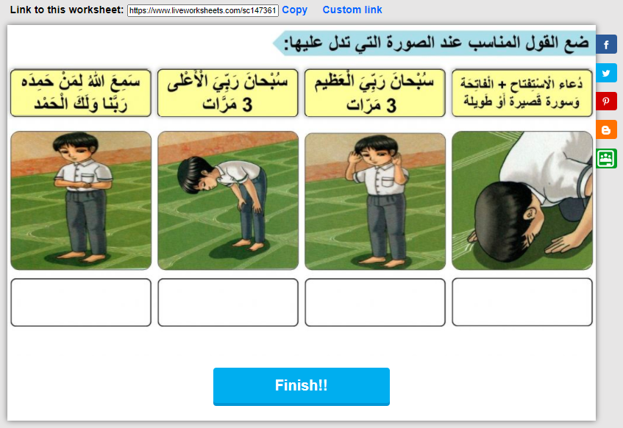
ابدأ
اضغط هنا لحل هذا النشاط

Slide 30
ابدأ
ضع القول المناسب عند الصورة التي تدل عليها:
4
3
2
1
سَمِعَ اللهُ لِمَنْ حَمِدَه رَبَّنا وَلَكَ الْحَمْد
سُبْحانَ رَبِّيَ الْأَعْلى
3 مَرَّات
سُبْحانَ رَبِّيَ الْعَظيم
3 مَرّات
دُعاء الاسْتِفتاح +الْفاتِحَة وَسورة قَصيرة أَوْ طَويلة

Slide 31
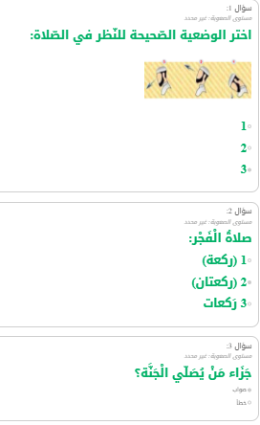
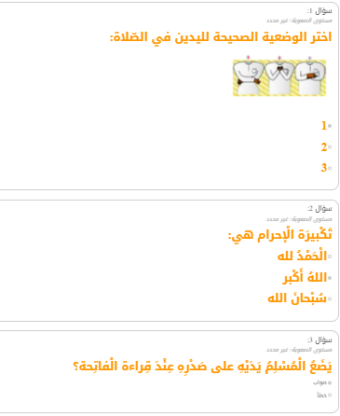
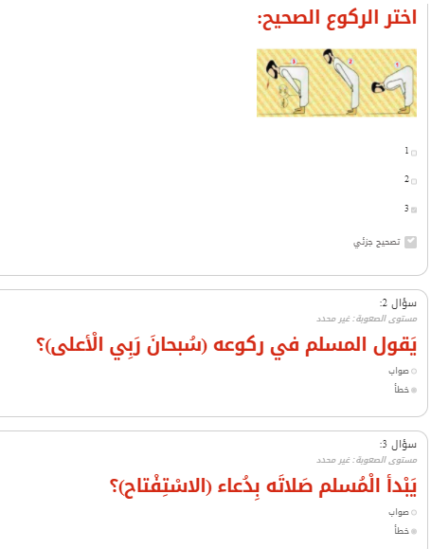
هيا إلى البوابة لحل الأسئلة:

Slide 32
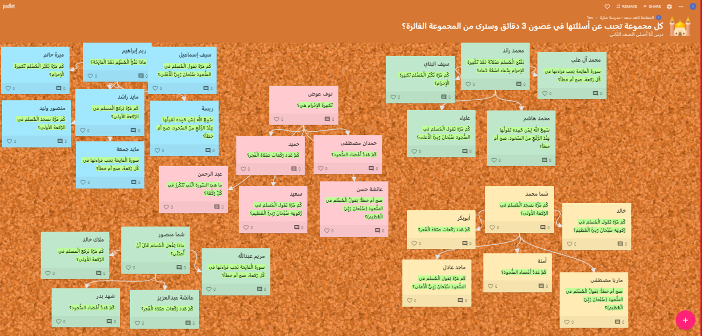
ابدأ
أُقَيّم الْحِصّة:
 |  |  | معايير الحصة
 |  |  | تَمَكَّنْتُ مِنْ مَعْرِفَة خُطُوات صَلاة الْفَجر (الركعة الأولى).
 |  |  | تَعَرَّفْتُ عَلى عَدد رَكَعات صَلاة الْفَجر.
 |  |  | اسْتَمْتَعْتُ بالْأَلْعاب والْأَنْشِطَة في الْحِصّة.
 |  |  | التّعزيز أثْناء الْحِصّة.
اضغط هنا للتقيم

